Slide 1

INTRODUZIONE ALL’INGEGNERIA AMBIENTALE
prof. Paolo Bevilacqua
29 novembre 2024

Slide 2

L'ambiente è un sistema complesso di fattori fisici, chimici e biologici, di elementi viventi e non viventi e di relazioni in cui sono immersi tutti gli organismi che abitano il Pianeta. L'insieme degli ambienti della Terra costituisce la biosfera.

Slide 3
SVILUPPO SOSTENIBILE
“Uno sviluppo che soddisfi le nostre esigenze d’oggi senza privare le generazioni future della possibilita’ di soddisfare le proprie”
World Commission on Environment and Development, Our Common Future, 1987
Art. 34 c. 5 D. Lgs. 152/06 Norme Tecniche, organizzative e integrative

Slide 4
SOSTENIBILITÀ AMBIENTALE (1/4)
Il modello economico attualmente è basato sul principio della crescita illimitata (PIL) e sull’uso incondizionato delle risorse naturali.
L’attuale crisi economica e produttiva indica che tale strada non sarà sostenibile ancora a lungo.
Il pianeta Terra non potrà sopportare a lungo tale pressione.
Occorre ripensare l’economia attualmente alimentata con fonti fossili non rinnovabili, valutando strategie preventive che portino a un utilizzo efficiente delle risorse che eviti, quanto possibile, scarti ed emissioni, facendo si che le decisioni economiche e sociali siano integrate alle considerazioni ambientali e comunicate in modo trasparente a tutti i cittadini.

Slide 5
SOSTENIBILITÀ AMBIENTALE (2/4)
Il concetto di sostenibilità proviene dal mondo scientifico e naturalistico, nel quale si definisce gestione sostenibile di una risorsa, quella che prevede di utilizzare o prelevare la stessa senza intaccare la sua naturale capacità di rigenerarsi.
La gestione avviene con scelte politiche racchiuse in pianificazioni e programmazioni.
Perseguire la sostenibilità ambientale significa contribuire a orientare l'economia, i modi di produrre e di consumare, in base al principio di precauzione, dell’azione preventiva, della correzione, in via prioritaria alla fonte, dei danni causati all’ambiente e del principio di “chi inquina paga”.
(Art. 3-ter del D.Lgs. 152/2006 e ss.mm.ii. Principio dell’azione ambientale)

Slide 6
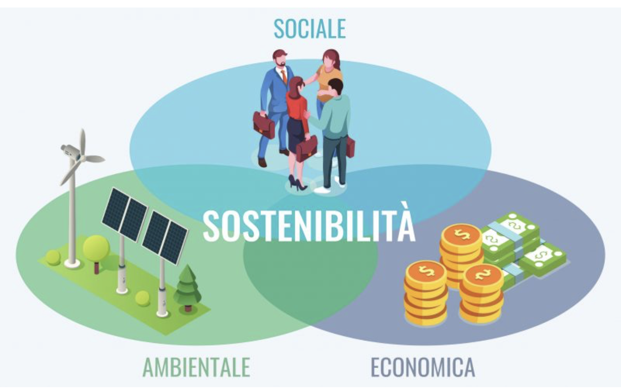
SOSTENIBILITÀ AMBIENTALE (3/5)

Slide 7

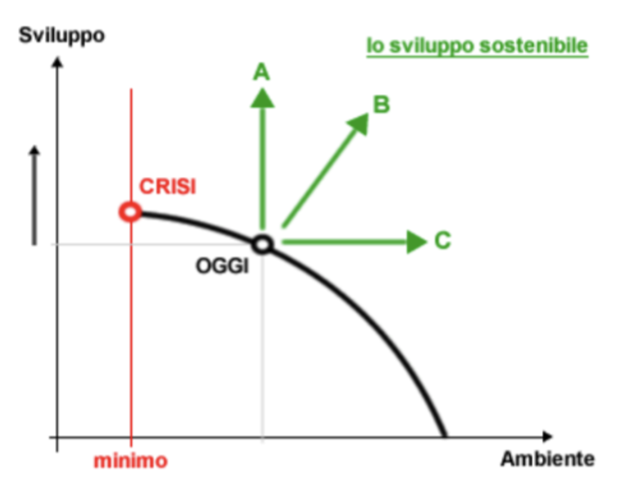



SOSTENIBILITÀ AMBIENTALE (4/5)
Diagramma Sviluppo – Ambiente
linea A si può aumentare lo sviluppo, senza intaccare l’ambiente (ad esempio facendo affidamento sulle energie rinnovabili);
Linea C si può migliorare il pianeta Terra mantenendo costante lo sviluppo (es. piantare nuovi alberi);
Linea B attuare dei sistemi misti

Slide 8
DIECI CRITERI DI SVILUPPO SOSTENIBILE (5/5)
Ridurre l’impiego risorse energetiche non rinnovabili.
Impiego risorse rinnovabili nei limiti della capacità rigenerazione.
Uso e gestione corretta sostanze e rifiuti pericolosi/inquinanti.
Conservare e migliorare lo stato fauna, flora, habitat e paesaggi.
Conservare e migliorare qualità suoli e risorse idriche.
Conservare e migliorare qualità risorse storiche e culturali.
Conservare e migliorare qualità ambiente locale.
Protezione atmosfera.
Sensibilizzazione alle problematiche ambientali.
Promuovere partecipazione pubblico alle decisioni per sviluppo sostenibile.
Manuale della Commissione Europea per la valutazione ambientale dei piani di sviluppo e dei programmi di Fondi Strutturali dell’U.E., DGXI Ambiente 1998.

Slide 9

17 Sustainable Development Goals (SDGs)
The 2030 Agenda for Sustainable Development
United Nations Member States in 2015

Slide 10
Legislazione Ambientale
VAS (Titolo II)
Valutazione Ambientale Strategica
D.Lgs. 152/2006
Parte II e s.m.i.
VIA (Titolo III)
Valutazione Impatto Ambientale
IPPC (AIA) (Titolo III bis)
Autorizzazione Integrata Ambientale

Slide 11
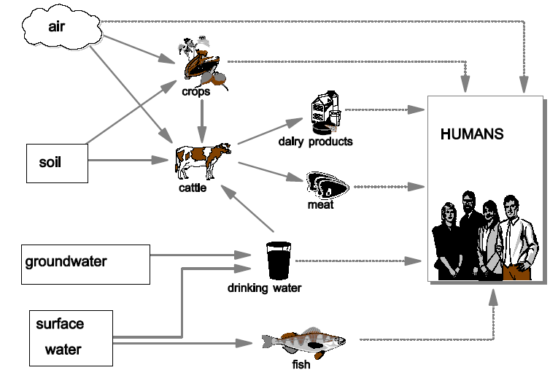
Valutazione di Impatto Sanitario e Risk Assessment

Slide 12
Definizioni e Finalità art 5 e 4 D.Lgs.152/06
VAS - Valutazione Ambientale Strategica
“Il processo che comprende […] lo svolgimento di una verifica di assoggettabilità, l’elaborazione del rapporto ambientale, lo svolgimento di consultazioni, la valutazione del piano o del programma, del rapporto degli esiti delle consultazioni, l’espressione di un parere motivato, l’informazione sulla decisione ed il monitoraggio”
“ […] la valutazione ambientale di piani e programmi che possono avere un impatto significativo sull’ambiente ha la finalità di garantire un elevato livello di protezione dell’ambiente e contribuire all’ integrazione di considerazioni ambientali all’atto dell’elaborazione, dell’adozione e approvazione di detti piani assicurando che […] contribuiscano alle condizioni per uno sviluppo sostenibile ”

Slide 13
Definizioni e Finalità art 5 e 4 D.Lgs.152/06
AIA - Autorizzazione Integrata Ambientale
“ […] l’autorizzazione integrata ambientale ha per oggetto la prevenzione e la riduzione integrale dell’inquinamento proveniente dalle attività[…] e prevede misure intese ad evitare, ove possibile, o a ridurre le emissioni nell’aria, nell’acqua e nel suolo, comprese le misure relative ai rifiuti, per conseguire un livello elevato di protezione dell’ambiente salve le disposizioni sulla valutazione di impatto ambientale.”
“Il provvedimento che autorizza l’esercizio di un impianto […] o parte di esso a determinate condizioni che devono garantire che l’impianto sia conforme ai requisiti […] ai fini dell’individuazione delle soluzioni più idonee al perseguimento degli obiettivi […]. Un’autorizzazione integrata ambientale può valere per uno o più impianti o parti di essi, che siano localizzati sullo stesso sito o gestiti dal medesimo gestore”

Slide 14
AUTORIZZAZIONE INTEGRATA AMBIENTALE (1/4)
Autorizzazione Integrata Ambientale (AIA): è il provvedimento di autorizzazione all'esercizio delle attività industriali elencate all'allegato VIII (per le attività di competenza regionale), ovvero all'allegato XII (per le attività di competenza statale) del TUA (cfr art. 5 – definizioni c. 1 – o bis).
… la prevenzione e la riduzione integrate dell'inquinamento….
art. 1 della direttiva 2008/1/CE (ex direttiva 96/61/CE)

Slide 15
Definizioni e Finalità art 5 e 4 D.Lgs.152/06
VIA – Valutazione Impatto Ambientale
“Il processo che comprende […] lo svolgimento di una verifica di assoggettabilità, la definizione dei contenuti dello studio di impatto ambientale, lo svolgimento di consultazioni, la valutazione del progetto, dello studio e degli esiti delle consultazioni, l’informazione sulla decisione ed il monitoraggio”
“ […] la valutazione ambientale dei progetti ha la finalità di proteggere la salute umana, contribuire con un miglior ambiente alla qualità della vita […] conservare la capacità di riproduzione dell’ecosistema in quanto risorsa essenziale per la vita […] individua, descrive e valuta:
L’uomo, la fauna, la flora;
Il suolo, l’acqua, l’aria e il clima;
I beni materiali ed il patrimonio culturale;
L’interazione tra i fattori di cui sopra”

Slide 16
LA GESTIONE DEI RIFIUTI

Slide 17
CICLO PRODUTTIVO AZIENDALE SEMPLIFICATO
MATERIE PRIME
ATTIVITÀ
ECONOMICA
RIFIUTI

Slide 18
EVOLUZIONE NORMATIVA
Dir. 75/442/CEE
DPR 915/82
D. Lgs 22/97
Dir. 2006/12/CE
PARTE IV DEL D.Lgs 152/06
Dir. 2008/98/Ce
D. Lgs 205/10
Nuove Dir. «Economia circolare»

Slide 19
Pacchetto economia circolare
Veicoli fuori uso
Pile e accumulatori
RAEE
Discariche - Dir. 850/2018
Rifiuti - Dir. 851/2018
Imballaggi - Dir. 852/2018
Dir. 849/2018

Slide 20
Decreto Legislativo 152/2006 - Parte Quarta
Norme in materia di gestione dei rifiuti e di bonifica dei siti inquinati
Articolo 177 - Campo di applicazione e finalità
La parte quarta disciplina la gestione dei rifiuti e la bonifica dei siti inquinati, prevedendo misure volte a proteggere l'ambiente e la salute umana, evitando o riducendo la produzione di rifiuti, gli impatti negativi della produzione e della gestione dei rifiuti, riducendo gli impatti complessivi dell'uso delle risorse e migliorandone l'efficacia e l'efficienza che costituiscono elementi fondamentali per il passaggio a un'economia circolare e per assicurare la competitività a lungo termine dell'Unione.
La gestione dei rifiuti costituisce attività di pubblico interesse.
I rifiuti sono gestiti senza pericolo per la salute dell'uomo e senza usare procedimenti o metodi che potrebbero recare pregiudizio all'ambiente e, in particolare:
senza determinare rischi per l'acqua, l'aria, il suolo, nonché per la fauna e la flora;
senza causare inconvenienti da rumori o odori;
senza danneggiare il paesaggio e i siti di particolare interesse, tutelati in base alla normativa vigente.

Slide 21
Articolo 178 - Principi
La gestione dei rifiuti è effettuata conformemente ai principi di precauzione, di prevenzione, di sostenibilità, di proporzionalità, di responsabilizzazione e di cooperazione di tutti i soggetti coinvolti nella produzione, nella distribuzione, nell'utilizzo e nel consumo di beni da cui originano i rifiuti, nonché del principio chi inquina paga. A tale fine la gestione dei rifiuti è effettuata secondo criteri di efficacia, efficienza, economicità, trasparenza, fattibilità tecnica ed economica, nonché nel rispetto delle norme vigenti in materia di partecipazione e di accesso alle informazioni ambientali.

Slide 22
Articolo 178-bis e 178-ter
Responsabilità estesa del produttore
Una serie di misure adottate dagli Stati membri volte ad assicurare che ai produttori di prodotti (qualsiasi persona fisica o giuridica che professionalmente sviluppi, fabbrichi, trasformi, tratti, venda o importi prodotti) spetti la responsabilità finanziaria o la responsabilità finanziaria e organizzativa della gestione della fase del ciclo di vita in cui il prodotto diventa un rifiuto al fine di rafforzare il riutilizzo, la prevenzione, il riciclaggio e il recupero dei rifiuti.

Slide 23
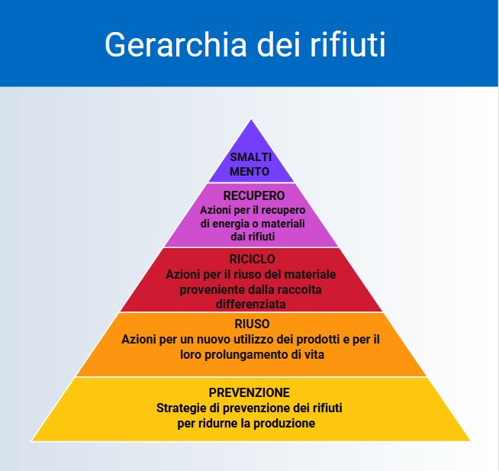
Articolo 179 - Criteri di priorità nella gestione dei rifiuti
La gestione dei rifiuti avviene nel rispetto della seguente gerarchia:
prevenzione;
riuso;
riciclo;
recupero;
smaltimento.

Slide 24
Articolo 183 - Definizioni
RIFIUTO
Per rifiuto si intende qualsiasi sostanza od oggetto di cui il detentore si disfi o abbia l’intenzione o abbia l'obbligo di disfarsi.
Si tratta di una definizione molto generica, da valutare caso per caso ed i cui contorni sono stati meglio definiti dalla giurisprudenza.
In sostanza, la Corte europea ritiene determinante, per chiarire l'ambito di "rifiuto" il richiamo al principio di precauzione, suggerendo una interpretazione estensiva del termine onde escluderne solo le sostanze o gli oggetti che, con certezza, hanno una loro utilità per il detentore (il quale, pertanto, non vuole disfarsene).

Slide 25
Articolo 183 - Definizioni
RIFIUTO PERICOLOSO
Rifiuto che presenta una o più caratteristiche di cui all'allegato I della parte quarta del D.Lgs 152/2006.
Modificato dal 01.06.2015
HP 1 Esplosivo
HP 2 Comburente
HP 3 Infiammabile
HP 4 Irritante - Irritazione cutanea e lesioni oculari
HP 5 Tossicità specifica per organi bersaglio (STOT)/ Tossicità in caso di respirazione
HP 6 Tossicità acuta
HP 7 Cancerogeno
HP 8 Corrosivo
HP 9 Infettivo
HP 10 Tossico per la riproduzione
HP 11 Mutageno
HP 12 Liberazione di gas a tossicità acuta
HP 13 Sensibilizzante
HP 14 Ecotossico
HP 15 Rifiuto che non possiede direttamente una delle caratteristiche di pericolo summenzionate ma può manifestarla successivamente.

Slide 26
PRODUTTORE DI RIFIUTI
È il soggetto la cui attività produce rifiuti e il soggetto al quale sia giuridicamente riferibile detta produzione (produttore iniziale) o chiunque effettui operazioni di pretrattamento, di miscelazione o altre operazioni che hanno modificato la natura o la composizione di detti rifiuti (nuovo produttore).
DETENTORE DI RIFIUTI
Il produttore dei rifiuti o la persona fisica o giuridica che ne è in possesso.
INTERMEDIARIO
Qualsiasi impresa che dispone il recupero o lo smaltimento dei rifiuti per conto di terzi, compresi intermediari che non acquisiscono la materiale disponibilità dei rifiuti.

Slide 27
GESTIONE DEI RIFIUTI
La raccolta, il trasporto, il recupero, compresa la cernita, e lo smaltimento dei rifiuti, compresi la supervisione di tali operazioni e gli interventi successivi alla chiusura dei siti di smaltimento, nonché le operazioni effettuate in qualità di commerciante o intermediari.
RACCOLTA
Il prelievo dei rifiuti, compresi la cernita preliminare e il deposito preliminare alla raccolta, ivi compresa la gestione dei centri di raccolta, ai fini del loro trasporto in un impianto di trattamento.
RACCOLTA DIFFERENZIATA
La raccolta in cui un flusso di rifiuti è tenuto separato in base al tipo ed alla natura dei rifiuti al fine di facilitarne il trattamento specifico.

Slide 28
RIUTILIZZO
Qualsiasi operazione attraverso la quale prodotti o componenti che non sono rifiuti sono reimpiegati per la stessa finalità per la quale erano stati concepiti.
RECUPERO
Qualsiasi operazione il cui principale risultato sia di permettere ai rifiuti di svolgere un ruolo utile, sostituendo altri materiali che sarebbero stati altrimenti utilizzati per assolvere una particolare funzione o di prepararli ad assolvere tale funzione, all'interno dell'impianto o nell'economia in generale. L'allegato C della parte IV del presente decreto riporta un elenco non esaustivo di operazioni di recupero.
R1 Utilizzazione principale come combustibile o come altro mezzo per produrre energia
R2 Rigenerazione/recupero di solventi
R3 Riciclo/recupero delle sostanze organiche non utilizzate come solventi
R4 Riciclo/recupero dei metalli e dei composti metallici
R5 Riciclo/recupero di altre sostanze inorganiche
R6 Rigenerazione degli acidi o delle basi
R7 Recupero dei prodotti che servono a captare gli inquinanti
R8 Recupero dei prodotti provenienti dai catalizzatori
R9 Rigenerazione o altri reimpieghi degli oli
R10 Spandimento sul suolo a beneficio dell'agricoltura o dell'ecologia
R11 Utilizzazione di rifiuti ottenuti da una delle operazioni indicate da R1 a R10
R12 Scambio di rifiuti per sottoporli a una delle operazioni indicate da R1 a R11
R13 Messa in riserva di rifiuti per sottoporli a una delle operazioni indicate nei punti da R1 a R12 (escluso il deposito temporaneo, prima della raccolta, nel luogo in cui sono prodotti)
Allegato C

Slide 29
RICICLAGGIO
Qualsiasi operazione di recupero attraverso cui i rifiuti sono trattati per ottenere prodotti, materiali o sostanze da utilizzare per la loro funzione originaria o per altri fini. Include il trattamento di materiale organico ma non il recupero di energia ne' il ritrattamento per ottenere materiali da utilizzare quali combustibili o in operazioni di riempimento.
SMALTIMENTO
Qualsiasi operazione diversa dal recupero anche quando l'operazione ha come conseguenza secondaria il recupero di sostanze o di energia. L'Allegato B alla parte IV del presente decreto riporta un elenco non esaustivo delle operazioni di smaltimento.
D1 Deposito sul o nel suolo (a esempio discarica)
D2 Trattamento in ambiente terrestre (a esempio biodegradazione di rifiuti liquidi o fanghi nei suoli)
D3 Iniezioni in profondità (a esempio iniezioni dei rifiuti pompabili in pozzi. In cupole saline o faglie geologiche naturali)
D4 Lagunaggio (a esempio scarico di rifiuti liquidi o di fanghi in pozzi, stagni o lagune, ecc.)
D5 Messa in discarica specialmente allestita
D6 Scarico dei rifiuti solidi nell'ambiente idrico eccetto l'immersione
D7 Immersione, compreso il seppellimento nel sottosuolo marino
D8 Trattamento biologico non specificato altrove nel presente allegato,
D9 Trattamento fisico-chimico non specificato altrove nel presente allegato che dia origine a composti o a miscugli che vengono eliminati secondo uno dei procedimenti elencati nei punti da D1 a D12
D10 Incenerimento a terra
D11 Incenerimento in mare
D12 Deposito permanente (a esempio sistemazione di contenitori in una miniera, ecc.)
D13 Raggruppamento preliminare prima di una delle operazioni di cui ai punti da D1 a D12
D14 Ricondizionamento preliminare prima di una delle operazioni di cui ai punti da D1 a D13
D15 Deposito preliminare prima di una delle operazioni di cui ai punti da D1 a D14 (escluso il deposito temporaneo, prima della raccolta, nel luogo in cui sono prodotti).
Allegato B

Slide 30
STOCCAGGIO
Le attività di smaltimento consistenti nelle operazioni di deposito preliminare di rifiuti di cui al punto D15 dell'allegato B alla parte quarta del presente decreto, nonché le attività di recupero consistenti nelle operazioni di messa in riserva di rifiuti di cui al punto R13 dell'allegato C alla medesima parte quarta.
DEPOSITO TEMPORANEO PRIMA DELLA RACCOLTA
Il raggruppamento dei rifiuti ai fini del trasporto degli stessi in un impianto di recupero e/o smaltimento, effettuato, prima della raccolta nel rispetto di determinate condizioni:
1) i rifiuti contenenti gli inquinanti organici persistenti di cui al regolamento (CE) 850/2004, e successive modificazioni, devono essere depositati nel rispetto delle norme tecniche che regolano lo stoccaggio e l'imballaggio dei rifiuti contenenti sostanze pericolose e gestiti conformemente al suddetto regolamento;
2) i rifiuti devono essere raccolti ed avviati alle operazioni di recupero o di smaltimento secondo una delle seguenti modalità alternative, a scelta del produttore dei rifiuti: con cadenza almeno trimestrale, indipendentemente dalle quantità in deposito; quando il quantitativo di rifiuti in deposito raggiunga complessivamente i 30 metri cubi di cui al massimo 10 metri cubi di rifiuti pericolosi.

Slide 31
In ogni caso, allorché il quantitativo di rifiuti non superi il predetto limite all'anno, il deposito temporaneo non può avere durata superiore ad un anno;
3) il "deposito temporaneo" deve essere effettuato per categorie omogenee di rifiuti
e nel rispetto delle relative norme tecniche, nonché, per i rifiuti pericolosi, nel rispetto delle norme che disciplinano il deposito delle sostanze pericolose in essi contenute;
4) devono essere rispettate le norme che disciplinano l'imballaggio e l'etichettatura
delle sostanze pericolose…
Il deposito temporaneo prima della raccolta non necessita di autorizzazione da parte dell’autorità competente.

Slide 32
CLASSIFICAZIONE DEI RIFIUTI
RIFIUTI
URBANI
SPECIALI
PERICOLOSI
NON PERICOLOSI
PERICOLOSI
NON PERICOLOSI
        CLASSIFICAZIONE
        IN BASE ALLA
        PROVENIENZA
        CLASSIFICAZIONE
        IN BASE ALLA
        PERICOLOSITA’

Slide 33
CLASSIFICAZIONE IN BASE ALL’ORIGINE: RIFIUTI URBANI E RIFIUTI SPECIALI
RIFIUTI URBANI
i rifiuti domestici indifferenziati e da raccolta differenziata, ivi compresi: carta e cartone, vetro, metalli, plastica, rifiuti organici, legno, tessili, imballaggi, rifiuti di apparecchiature elettriche ed elettroniche, rifiuti di pile e accumulatori e rifiuti ingombranti, ivi compresi materassi e mobili; i rifiuti indifferenziati e da raccolta differenziata provenienti da altre fonti che sono simili per natura e composizione ai rifiuti domestici indicati nell'allegato L-quater prodotti dalle attività riportate nell'allegato L-quinquies; i rifiuti provenienti dallo spazzamento delle strade e dallo svuotamento dei cestini portarifiuti; i rifiuti di qualunque natura o provenienza, giacenti sulle strade ed aree pubbliche o sulle strade ed aree private comunque soggette ad uso pubblico o sulle spiagge marittime e lacuali e sulle rive dei corsi d'acqua; i rifiuti della manutenzione del verde pubblico, come foglie, sfalci d'erba e potature di alberi, nonché i rifiuti risultanti dalla pulizia dei mercati; i rifiuti provenienti da aree cimiteriali, esumazioni ed estumulazioni, nonché gli altri rifiuti provenienti da attività cimiteriale diversi da quelli di cui ai punti 3, 4 e 5.

Slide 34
CLASSIFICAZIONE IN BASE ALL’ORIGINE: RIFIUTI URBANI E RIFIUTI SPECIALI
RIFIUTI SPECIALI
i rifiuti prodotti nell'ambito delle attività agricole, agro-industriali e della silvicoltura, ai sensi e per gli effetti dell'articolo 2135 del codice civile, e della pesca; i rifiuti prodotti dalle attività di costruzione e demolizione, nonché i rifiuti che derivano dalle attività di scavo, fermo restando quanto disposto dall'articolo 184-bis; i rifiuti prodotti nell'ambito delle lavorazioni industriali se diversi da quelli di cui al comma 2; i rifiuti prodotti nell'ambito delle lavorazioni artigianali se diversi da quelli di cui al comma 2; i rifiuti prodotti nell'ambito delle attività commerciali se diversi da quelli di cui al comma 2; i rifiuti prodotti nell'ambito delle attività di servizio se diversi da quelli di cui al comma 2; i rifiuti derivanti dall'attività di recupero e smaltimento di rifiuti, i fanghi prodotti dalla potabilizzazione e da altri trattamenti delle acque e dalla depurazione delle acque reflue, nonché i rifiuti da abbattimento di fumi, dalle fosse settiche e dalle reti fognarie; i rifiuti derivanti da attività sanitarie se diversi da quelli all'articolo 183, comma 1, lettera b-ter); i veicoli fuori uso.

Slide 35
Classificazione dei rifiuti
La classificazione dei rifiuti speciali come pericolosi o non pericolosi è una decisione fondamentale effettuata dal produttore.
Il produttore del rifiuto ha la responsabilità di attribuire correttamente il CER del rifiuto tenendo conto:
del ciclo produttivo dettagliato;
delle sostanze che concorrono a formare il rifiuto nel ciclo produttivo con la raccolta delle Schede di Sicurezza dei vari prodotti;
delle eventuali analisi di classificazione per appurare l’effettiva concentrazione delle sostanze rilevate o escluderne la presenza.
N.B.: il legislatore insiste sull’importanza di fare una analisi mirata per cercare le sostanze effettivamente presenti nel ciclo produttivo e non limitarsi ad una classificazione secondo modello standard.

Slide 36
Classificazione dei rifiuti
La classificazione dei rifiuti è effettuata dal produttore assegnando ad essi il competente codice EER ed applicando le disposizioni contenute nella decisione 2014/955/UE e nel regolamento (UE) n.1357/2014 della Commissione, del 18 dicembre 2014, nonché nel regolamento (UE) 2017/997 del Consiglio, dell'8 giugno 2017.
CODICE E. E. R. (Elenco Europeo Rifiuti): è composto da tre coppie di cifre:
1) La prima coppia (da 01 a 20) identifica il macro-processo da cui deriva il rifiuto
2) La seconda coppia specifica l’attività da cui proviene il rifiuto
3) La terza coppia (da 01 a 99) identifica univocamente il rifiuto.
Sono pericolosi i rifiuti indicati espressamente come tali, con apposito asterisco, nell'elenco “codice europeo dei rifiuti”.

Slide 37
Classificazione dei rifiuti
CAPITOLI DELL'ELENCO - DEC. 2000/532/CE e DEC 2014/955/UE della Commissione
01 00 00 Rifiuti derivanti da prospezione, estrazione da miniera o cava, nonché dal trattamento fisico o chimico di minerali
02 00 00 Rifiuti prodotti da agricoltura, orticoltura, acquacoltura, selvicoltura, caccia e pesca, trattamento e preparazione di alimenti
03 00 00 Rifiuti della lavorazione del legno e della produzione di pannelli, mobili, polpa, carta e cartone
04 00 00 Rifiuti della lavorazione di pelli e pellicce e dell'industria tessile
05 00 00 Rifiuti della raffinazione del petrolio, purificazione del gas naturale e trattamento pirolitico del carbone
06 00 00 Rifiuti dei processi chimici inorganici
07 00 00 Rifiuti dei processi chimici organici
08 00 00 Rifiuti della produzione, formulazione, fornitura ed uso di rivestimenti (pitture, vernici e smalti vetrati), adesivi, sigillanti, e inchiostri per stampa
09 00 00 Rifiuti dell'industria fotografica
10 00 00 Rifiuti provenienti da processi termici
11 00 00 Rifiuti provenienti dal trattamento chimico superficiale e dal rivestimento di metalli ed altri materiali; idrometallurgia non ferrosa
12 00 00 Rifiuti prodotti dalla lavorazione e dal trattamento fisico e meccanico superficiale di metalli e plastiche

Slide 38
Classificazione dei rifiuti
CAPITOLI DELL'ELENCO
13 00 00 Oli esauriti e residui di combustibili liquidi (tranne oli commestibili, 05 00 00 e 12 00 00)
14 00 00 Solventi organici, refrigeranti e propellenti di scarto (tranne le voci 07 00 00 e 08 00 00)
15 00 00 Rifiuti di imballaggio; assorbenti; stracci, materiali filtranti e indumenti protettivi (non specificati altrimenti)
16 00 00 Rifiuti non specificati altrimenti nell'elenco
17 00 00 Rifiuti delle operazioni di costruzione e demolizione (compreso il terreno proveniente da siti contaminati)
18 00 00 Rifiuti prodotti dal settore sanitario e veterinario o da attività di ricerca collegate (tranne i rifiuti di cucina e di ristorazione che non derivino direttamente da trattamento terapeutico)
19 00 00 Rifiuti prodotti da impianti di trattamento rifiuti, impianti di trattamento delle acque reflue fuori sito, nonché dalla potabilizzazione dell'acqua e dalla sua preparazione per uso industriale
20 00 00 Rifiuti urbani (rifiuti domestici e assimilabili prodotti da attività commerciali e industriali nonché dalle istituzioni) inclusi i rifiuti della raccolta differenziata

Slide 39
PERCORSO DI CLASSIFICAZIONE
Identificare la fonte che genera il rifiuto consultando i titoli dei capitoli da 01 a 12 o da 17 a 20 per risalire al codice a sei cifre riferito al rifiuto in questione, ad eccezione dei codici dei suddetti capitoli che terminano con le cifre 99
definire il rifiuto utilizzando i codici di cui al capitolo 16
esaminare i capitoli 13, 14 e 15 per identificare il codice corretto
utilizzare il codice 99 (rifiuti non altrimenti specificati) preceduto dalle cifre del capitolo che corrisponde all'attività identificata

Slide 40
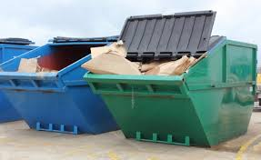
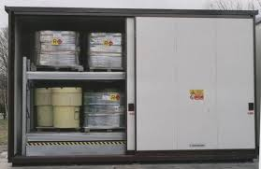
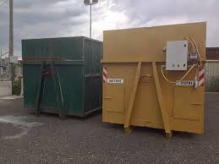
GESTIONE DEI RIFIUTI PRODOTTI
Deposito Temporaneo

Slide 41
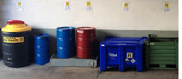
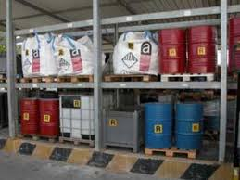
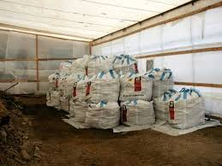
GESTIONE DEI RIFIUTI PRODOTTI
Deposito Temporaneo

Slide 42
ESCLUSIONI
Non rientrano nel campo di applicazione della parte quarta del presente decreto:
a) le emissioni costituite da effluenti gassosi emessi nell'atmosfera…
b) il terreno (in situ), inclusi il suolo contaminato non scavato e gli edifici collegati permanentemente al terreno…
c) il suolo non contaminato e altro materiale allo stato naturale escavato nel corso di attività di costruzione, ove sia certo che esso verrà riutilizzato a fini di costruzione allo stato naturale e nello stesso sito in cui è stato escavato;
d) i rifiuti radioattivi;
e) i materiali esplosivi in disuso;
f) le materie fecali, se non contemplate dal comma 2, lettera b), del presente articolo, la paglia e altro materiale agricolo o forestale naturale non pericoloso quali, a titolo esemplificativo e non esaustivo, gli sfalci e le potature effettuati nell'ambito delle buone pratiche colturali…

Slide 43
ESCLUSIONI
Sono esclusi dall'ambito di applicazione della parte quarta del presente decreto, in quanto regolati da altre disposizioni normative comunitarie, ivi incluse le rispettive norme nazionali di recepimento:
le acque di scarico;
i sottoprodotti di origine animale, compresi i prodotti trasformati, contemplati dal regolamento (CE) n. 1774/2002, eccetto quelli destinati all'incenerimento, allo smaltimento in discarica o all'utilizzo in un impianto di produzione di biogas o di compostaggio;
le carcasse di animali morti per cause diverse dalla macellazione, compresi gli animali abbattuti…
i rifiuti risultanti dalla prospezione, dall'estrazione, dal trattamento, dall'ammasso di risorse minerali o dallo sfruttamento delle cave, di cui al decreto legislativo 30 maggio 2008, n. 117;
d-bis) sostanze destinate a essere utilizzate come materie prime per mangimi …

Slide 44
SITI INQUINATI

Slide 45
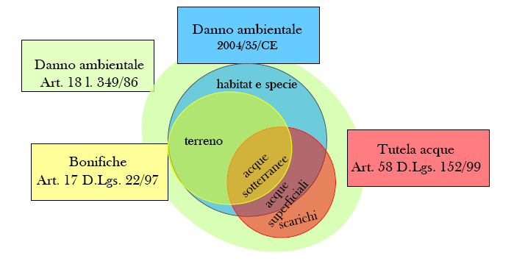
La Normativa di Riferimento
PASSATO
Direttiva DANNO:
Danno ambientale: un mutamento negativo misurabile di una risorsa naturale o un deterioramento misurabile di un servizio di una risorsa naturale, che può prodursi direttamente o indirettamente .
Legge DANNO:
Alterazione, deterioramento o distruzione dell’ambiente per violazione di norma di legge
ACQUE
Danno alle acque, al suolo, al sottosuolo e alle altre risorse ambientali causato da acque reflue che violano le disposizioni del d.lgs 152/99 (ad. es. scarico non autorizzato o con superamento dei VLE)
Matrici oggetto di tutela
Bonifiche:
Di fatto coincideva con il superamento dei valori di concentrazione limite accettabili (CLA) nel suolo, sottosuolo e acque sotterranee.

Slide 46
La Normativa di Riferimento
IL CODICE AMBIENTALE
Il D. Lgs. 152/06 e s.m.i. emanato a seguito della presa visione delle Direttive europee sulla responsabilità ambientale in materia di prevenzione e riparazione del danno ambientale. La struttura del Testo Unico può così esser schematizzzata:
PARTE PRIMA
Disposizioni comuni e principi generali
Procedure per la valutazione ambientale strategica (VAS), per la valutazione dell'impatto ambientale (VIA) e per l'autorizzazione integrata ambientale (IPPC)
PARTE SECONDA
Norme in materia di difesa del suolo e lotta alla desertificazione, di tutela delle acque dall’inquinamento e di gestione delle risorse idriche.
PARTE TERZA
INDICE
PARTE QUARTA
Norme in materia di gestione dei rifiuti e di bonifica dei siti inquinati
PARTE QUINTA
Norme in materia di tutela dell'aria e di riduzione delle emissioni in atmosfera
PARTE SESTA
Norme in materia di tutela risarcitoria contro i danni all'ambiente

Slide 47
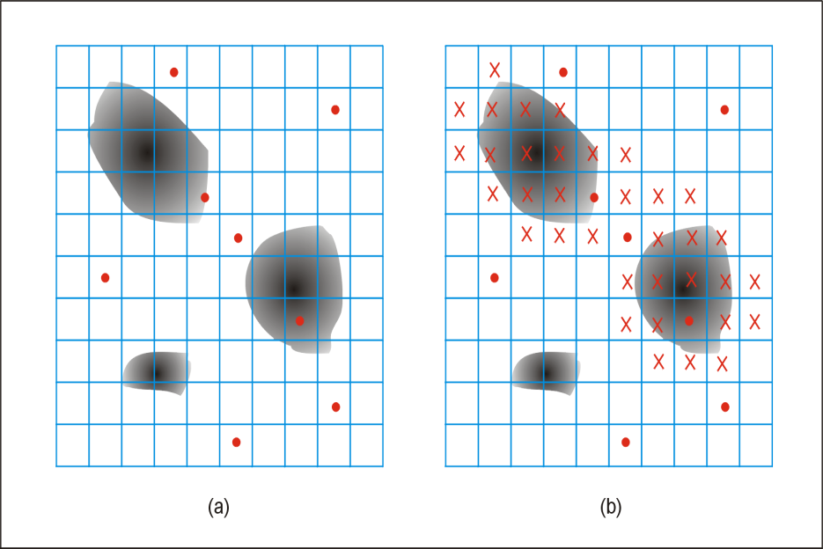
La Normativa di Riferimento
Ubicazione dei punti di campionamento
L’ ubicazione dei punti di campionamento deve essere stabilita in modo da corrispondere agli obiettivi indicati nei criteri generali; ci sono due principali strategie per selezionare l’ubicazione dei punti di sondaggio e prelievo:
Ubicazione ragionata : la scelta è basata sull’esame dei dati storici a disposizione e su tutte le informazioni sintetizzate nel modello concettuale preliminare. È una scelta da preferirsi nel caso di siti complessi con informazioni storiche e impiantistiche tali da prevedere la localizzazione delle aree più vulnerabili e delle più probabili fonti di contaminazione.
Esempio di griglia a Cluster in cui i punti di inquinamento sono già noti. Si procede quindi ad intensificare i sondaggi in tali zone

Slide 48
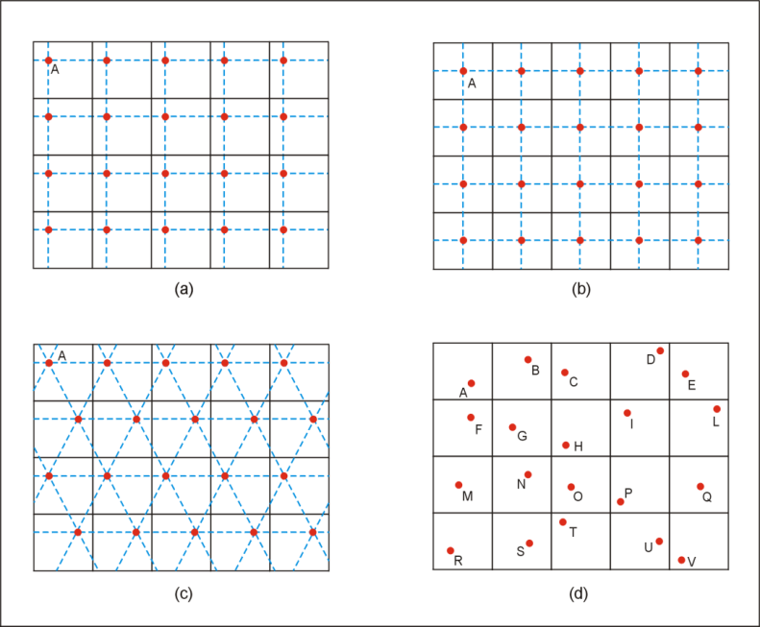
La Normativa di Riferimento
Ubicazione sistematica: la scelta della localizzazione dei punti è effettuata sulla base di un criterio di tipo casuale o statistico. Tale scelta è da preferirsi nel caso si abbiano poche informazioni storiche e impiantistiche o tali da non permettere la localizzazione delle più probabili fonti di contaminazione.
Nel caso in cui si proceda con una disposizione a griglia, il lato di ogni maglia potrà variare da 25 a 100 m a seconda del tipo e delle dimensioni del sito oggetto di indagine. I punti di indagine possono essere localizzati in corrispondenza dei nodi della griglia (ubicazione sistematica) oppure all'interno di ogni maglia in posizione opportuna (ubicazione sistematica casuale) .Sulla base delle dimensioni del sito da investigare si possono fornire le seguenti indicazioni:
< 10.000 m²: almeno 5 punti
10.000 - 50.000 m²: da 5 a 15 punti
50.000 - 250.000 m²: da 15 a 60 punti
250.000 - 500.000 m²: da 60 a 120 punti
> 500.000 m²: almeno 2 punti ogni 10.000 m²

Slide 49
La Normativa di Riferimento
Selezione delle sostanze inquinanti da ricercare.
Oltre a tali criteri, l’applicazione di tecniche indirette di indagine ( analisi del gas interstiziale del suolo, indagini geofisiche indirette,…), là dove applicabili, potrà esser utilizzata al fine di determinare una migliore ubicazione dei punti di indagine diretta ( prelievi di terreno e acqua ) ed ottenere una maggiore copertura areale delle informazioni.
In tal caso si potrà presentare un piano di indagini per approfondimenti successivi utilizzando le indagini indirette per formulare il modello concettuale preliminare del sito.
Al fine di conoscere la qualità delle matrici ambientali (valori di fondo) dell’ambiente in cui è inserito il sito potrà essere necessario prelevare campioni da aree adiacenti al sito.
La selezione delle sostanze inquinanti da ricercare dovrà avvenire sulla base del seguente processo:
esame del ciclo produttivo e/o dei dati storici per la definizione di un set standard di analiti;
esame dello stato fisico e di reale pericolosità delle sostanze individuate;
nei punti distanti dalle possibili sorgenti di contaminazione si potrà inoltre selezionare un numero limitato di parametri indicatori, scelti sulla base della tossicità e mobilità dei contaminanti e dei relativi prodotti di trasformazione.

Slide 50
La Normativa di Riferimento
Modalità di esecuzione dei sondaggi e piezometri
I sondaggi saranno eseguiti, per quanto possibile, mediante carotaggio continuo a infissione diretta, rotazione/rotopercussione a secco, utilizzando un carotiere di diametro idoneo ed evitando fenomeni di surriscaldamento.
-continuo: per permettere il recupero di una carota rappresentativa del terreno
-a secco: l’uso di acqua potrebbe dilavare il contaminante
-di diametro idoneo: per permettere di ottenere un numero di campioni sufficienti (compreso il campione testimone)
-evitando fenomeni di surriscaldamento: perché il surriscaldamento potrebbe influenzare le sostanze volatili.

Slide 51
Analisi di Rischio
DEFINIZIONE DI RISCHIO (R)
Nelle procedure di sicurezza:
R = P × D
R = rischio associato ad un evento
P = probabilità di accadimento
D = danno provocato dall’evento
Il danno a sua volta è dato da
D = Fp x Fe dove
Fp = fattore di pericolosità
Fe = fattore di contatto
Nel caso di siti inquinati P =1 :
Fp è dato dalla tossicità T dell’inquinante [mg/kg d]-1;
Fe è rappresentato dalla portata effettiva di esposizione E [mg/kg d] ossia l’assunzione cronica del contaminante
e pertanto sarà:
R = E x T

Slide 52
STIMA DEL RISCHIO
Per le sostanze cancerogene:
R = E x SF
IL rischio (R) è dato dal prodotto fra l’esposizione E [mg/kg d] ed il fattore SF, (Slope Factor [mg/kg d]-1) che indica la probabilità di casi incrementali di tumore nella vita per unita di dose.
Per le sostanze non cancerogene (tossiche):
HQ = E / RfD
Il rischio viene espresso come indice di pericolo (HQ) (Hazard Quotient che è dato dal rapporto tra l’esposizione (E) e la dose tollerabile o di riferimento, RfD (ReferenceDose [mg/kg d])
esprime di quanto l’esposizione alla sostanza supera la stima dell’esposizione media giornaliera che non produce effetti avversi apprezzabili sull’organismo umano durante il corso della vita.

Slide 53
CRITERI DI ACCETTABILITA’
Per le sostanze cancerogene
Rischio individuale (dovuto ad un singolo contaminante per una o più vie di esposizione)
Rischio cumulativo (dovuto agli effetti di più sostanze per una o più vie di esposizione)
Per le sostanze NON cancerogene (tossiche)
Valore ritenuto tollerabile sia per rischio individuale che cumulativo
R ≤ 1 E -06
R ≤ 1 E -05
HQ ≤ 1

Slide 54
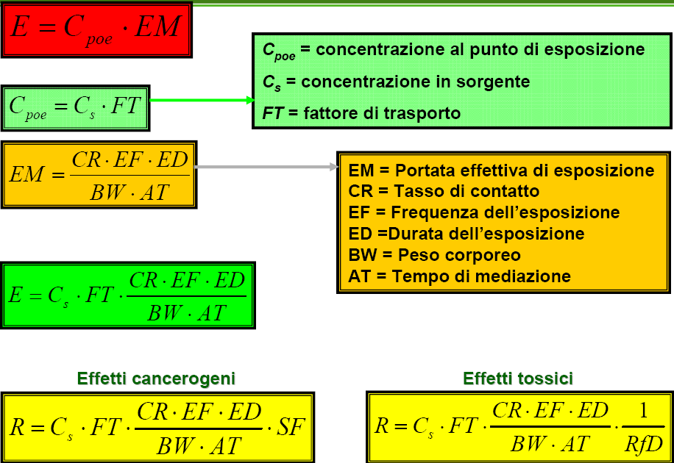
FORMULE APPLICATIVE

Slide 55
CRITERI DI CALCOLO DEGLI OBIETTIVI DI BONIFICA SITO-SPECIFICI (Backward)
STEP 1
Il calcolo degli obiettivi sito-specifici consiste nel calcolo dell’esposizione accettabile.
Questa è il rapporto tra il rischio ritenuto accettabile e la tossicità dell’inquinante.
Sostanze tossiche E_{acc} = HQ x RfD
Sostanze cancerogene E_{acc} = R/SF
STEP 2
Definita l’esposizione accettabile è possibile ricavare la concentrazione accettabile nel punto di esposizione (C_{poe}) mediante l’applicazione dell’equazione:
C_{poe,acc} = E_{acc}/EM
EM = portata effettiva di esposizione
STEP 3
Stabilita l’esposizione accettabile e la concentrazione nel punto di esposizione è quindi possibile individuare il valore dell’obiettivo di bonifica nella matrice ambientale sorgente di contaminazione (Concentrazione Soglia di Rischio, CSR):
CSR = C_{poe,acc} / FT

Slide 56
L’applicazione della procedura di analisi assoluta di rischio secondo la modalità inversa (backward mode) permette il calcolo per ogni specie chimica contaminate degli obiettivi di bonifica sito-specifici per ciascuna sorgente di contaminazione, ossia del valore di concentrazione massimo ammissibile, in corrispondenza ad ogni sorgente secondaria di contaminazione (Concentrazione Soglia di Rischio, CSR), compatibile con il livello di rischio ritenuto tollerabile per il recettore esposto.
È opportuno sottolineare che le concentrazioni rappresentative alla sorgente (CRS) per il suolo sono espresse in riferimento al peso secco, mentre i valori delle concentrazioni soglia di rischio (CSR), derivanti dall’applicazione delle procedura, sono da riferirsi al tal quale. Quindi per confrontare le CSR con le CSC tabellari o con i valori di concentrazioni sito-specifici è necessario effettuare una conversione.

Slide 57
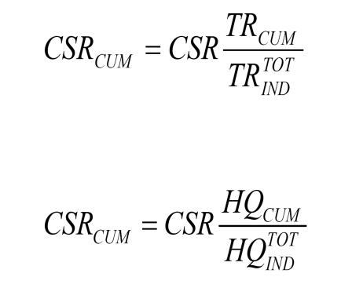
CSR PER ADDITIVITA’ DI SOSTANZE
Le CSR individuali calcolate non rispettano necessariamente la condizione di rischio cumulativo tollerabile. Ad esempio, nel caso di presenza di più sostenze, le CSR devono tener conto anche del rispetto del rischio cumulativo, infatti, se ciascuno dei contaminanti è caratterizzato da una CSR individuale che determina un HQ=1, fornirebbe un rischio cumulato non accettabile (HQCUM>1). In questi casi è necessario tenere conto degli effetti di cumulazione del rischio, riducendo ulteriormente le concentrazioni delle specie presenti rispetto ai valori definiti dalle CSR individuali.
CSR = Conc. Soglia di rischio individuale del generico contaminante
TR_{CUM} = Target risk per più sostanze, ovvero il rischio individuale accettabile (TRCUM = 10⁻⁵)
TR^{TOT}_{IND} = Rischio cumulativo risultante dai contaminanti presenti nel sito in concentrazione pari alla CSR individuale
TR^{TOT}_{IND} =Σ SF x EM x FT x CSR
HQ_{CUM} = Hazard quotient per esposizione a più sostanze (HQ_{CUM} = 1)
HQ^{TOT}_{IND} = Rischio cumulativo risultante dai contaminanti presenti nel sito in concentrazione pari alla CSR individuale
HQ^{TOT}_{IND} =Σ (EM x FT x CSR) / RfD
SOSTANZE CANCEROGENE
SOSTANZE TOSSICHE

Slide 58
Forward: nota la concentrazione rappresentativa della sorgente, si stima l’esposizione del recettore tenendo conto di tutti i fattori (esposizione, trasporto, tossicità,…)
Stima del rischio sanitario
(Baseline Risk Assessment)
Modalità diretta (Forward)
Stima valori guida generici o target di bonifica
(Guideline values o Clean-up targets)
Modalità inversa (Backward)
Backward: stabilita la soglia di rischio tollerabile utilizzando le formule inverse della procedura diretta, si ottiene una concentrazione accettabile nel punto di esposizione ed infine, per mezzo dei fattori di trasporto, si arriva a stimare la concentrazione accettabile in sorgente.

Slide 59
Analisi di Rischio
SORGENTE
TRASPORTO
BERSAGLI
R
HQ
CSR
Backward
Forward
Rischio cancerogeni
R
e Indice di pericolo
HQ
Concentrazione in sorgente
Cs
Fattori di trasporto
FT
Concentrazione nel punto di esposizione
Cpoe = FT x Cs

Slide 60
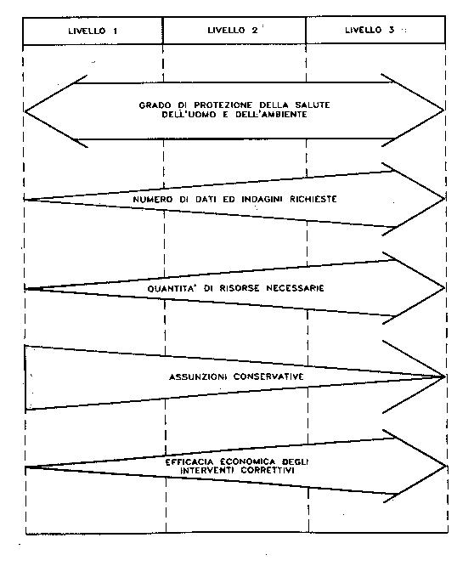
Analisi tramite procedura RBCA
Derivata da US EPA Risk Assessment Guidance (1989) e basata su standard ASTM.
Elementi fondamentali:
approccio basato su 3 livelli di valutazione;
il passaggio a livelli successivi prevede una caratterizzazione sempre più accurata del sito e il progressivo abbandono di ipotesi generiche conservative;
il grado di protezione della salute e dell’ambiente non varia comunque tra i diversi livelli di analisi.

Slide 61
Livello 1
  Analisi di tipo sito-generica;
  Percorsi diretti ed indiretti, fattori di esposizione conservativi;
  La valutazione dei potenziali per bersagli on-site ( la sorgente coincide con il punto di esposizione);
  Simulazione del trasporto attraverso modelli analitici;
PUNTO DI ESPOSIZIONE
SORGENTE
PRO:
CONTRO:
Occorre conoscere la sola concentrazione nella sorgente e la posizione dei bersagli.
Costi di analisi molto ridotti
Risultati estremamente conservativi

Slide 62
ECONOMIA CIRCOLARE

Slide 63
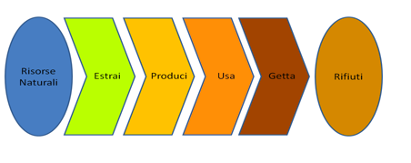
Economia lineare

Slide 64
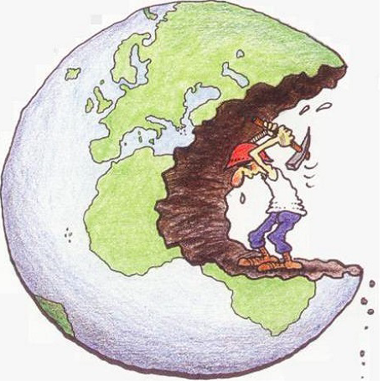
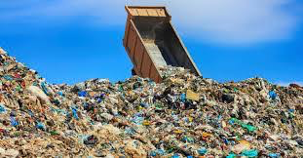
MATERIE PRIME & RIFIUTI

Slide 65
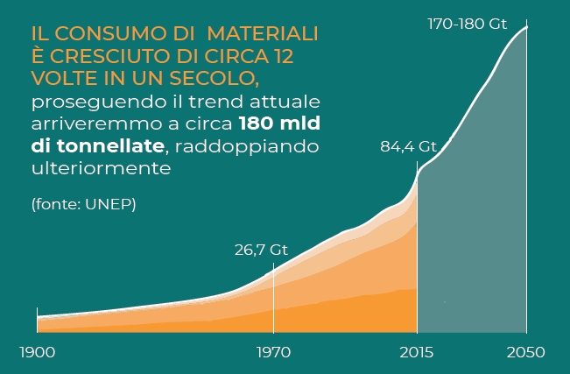
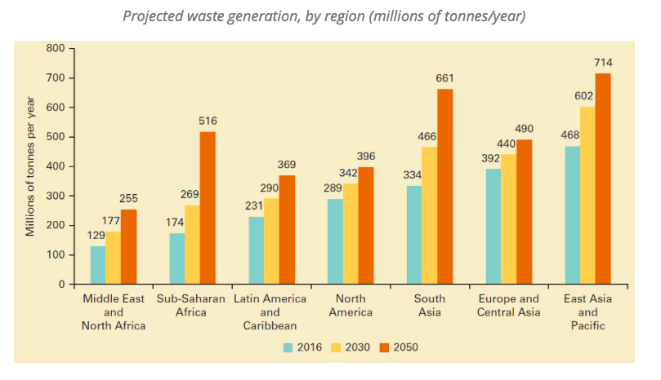
MATERIE PRIME & RIFIUTI
2,1 miliardi di tonnellate per anno

Slide 66
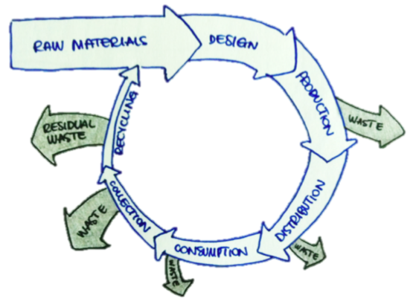
Economia circolare - leakages

Slide 67
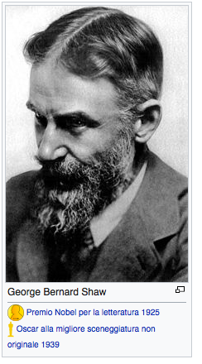
Per ogni problema complesso, c'è sempre una soluzione semplice. Che è sbagliata.

Slide 68
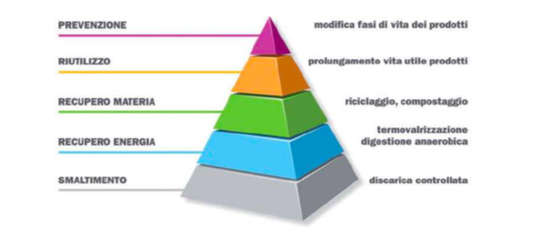
GERARCHIA EUROPEA

Slide 69
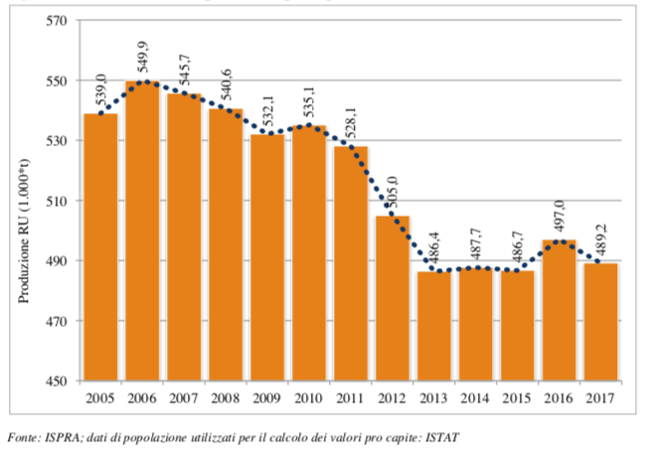
Produzione pro capite di RU in Italia

Slide 70
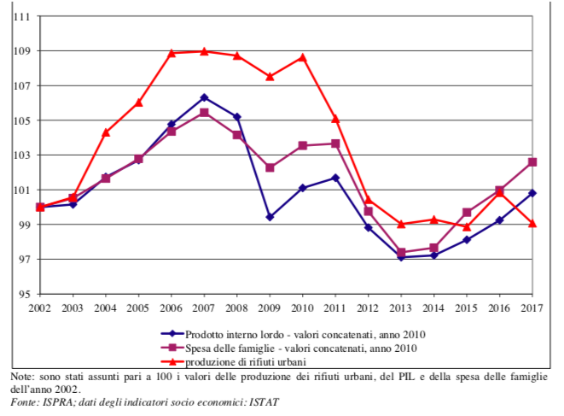
Produzione di RU e indicatori ambientali in Italia

Slide 71
RIFIUTO - SOTTOPRODOTTO - END OF WASTE

Slide 72

RIFIUTO - WASTE
A livello normativo, la definizione di “rifiuto” è descritta nell’articolo 183, comma 1, lettera a) del D.lgs. 152/06: “qualsiasi sostanza od oggetto di cui il detentore si disfi o abbia l’intenzione o abbia l’obbligo di disfarsi”.

Slide 73
SOTTOPRODOTTO
Lett. qq) art. 183, D.Lgs. n.152/06 sottoprodotto: “qualsiasi sostanza od oggetto che soddisfa le condizioni di cui all’articolo 184- bis, comma 1, o che rispetta i criteri stabiliti in base all’articolo 184-bis, comma 2”
È un sottoprodotto e non un rifiuto, qualsiasi sostanza od oggetto che soddisfa tutte le seguenti condizioni:
a) la sostanza o l’oggetto è originato da un processo di produzione, di cui costituisce parte integrante e il cui scopo primario non è la produzione di tale sostanza od oggetto;
b) è certo che la sostanza o l’oggetto sarà̀ utilizzato, nel corso dello stesso o di un successivo processo di produzione o di utilizzazione, da parte del produttore o di terzi;
c) la sostanza o l’oggetto può essere utilizzato direttamente senza alcun ulteriore trattamento diverso dalla normale pratica industriale;
d) l’ulteriore utilizzo è legale, ossia la sostanza o l’oggetto soddisfa, per l’utilizzo specifico, tutti i requisiti pertinenti riguardanti i prodotti e la protezione della salute e dell’ambiente e non porterà a impatti complessivi negativi sull’ambiente o la salute umana.

Slide 74
END OF WASTE
Il concetto della cessazione della qualifica di un rifiuto, prima chiamato materia prima seconda, è stato normato con il termine “End of Waste” (EoW) dal D.Lgs. n. 205 del 2010 di attuazione della Direttiva 2008/98/CE sui rifiuti.
Il concetto di cessazione della qualifica di rifiuto (EoW) può essere definito come quell’operazione di recupero mediante la quale un rifiuto cessa di essere tale e diviene un prodotto a tutti gli effetti.
Con tale processo si elimina un rifiuto dall’ambiente, ottenendo attraverso il suo recupero un prodotto, tale processo persegue la finalità di tutela dell’ambiente, nell’ottica dell’economia circolare.
.

Slide 75
END OF WASTE
il comma 1 dell’articolo 184-ter stabilisce che un rifiuto cessa di essere tale quando è stato sottoposto a un’operazione di recupero, incluso il riciclaggio e la preparazione per il riutilizzo, e soddisfi i criteri specifici, da adottare nel rispetto delle seguenti condizioni:
la sostanza o l’oggetto è comunemente utilizzato per scopi specifici;
esiste un mercato o una domanda per tale sostanza od oggetto;
la sostanza o l’oggetto soddisfa i requisiti tecnici per gli scopi specifici e rispetta la normativa e gli standard esistenti applicabili ai prodotti;
l’utilizzo della sostanza o dell’oggetto non porterà a impatti complessivi negativi sull’ambiente o sulla salute umana.

Slide 76
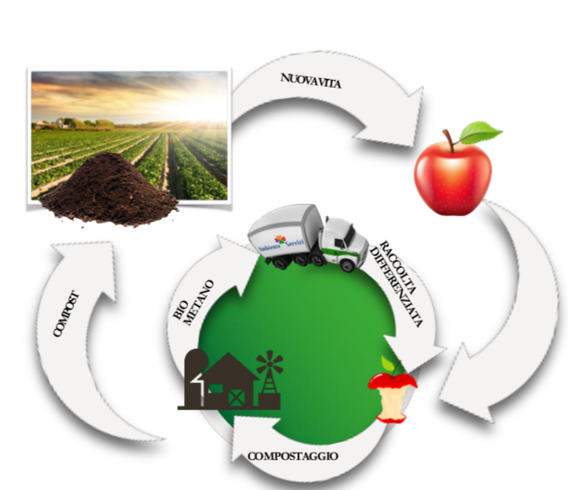
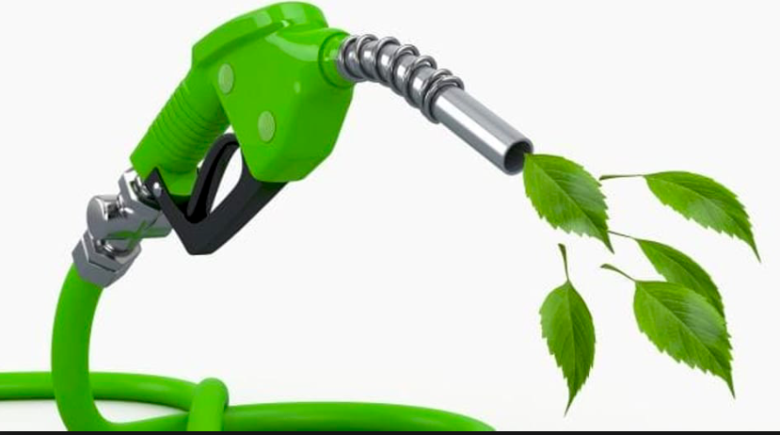
ESEMPIO 1: IL BIOMETANO

Slide 77
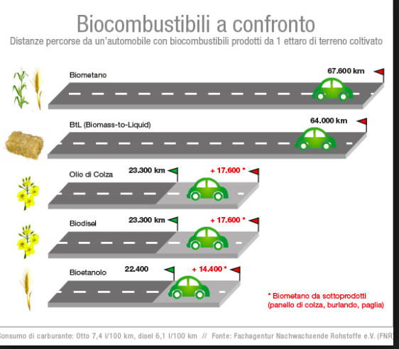
ESEMPIO 1: IL BIOMETANO

Slide 78
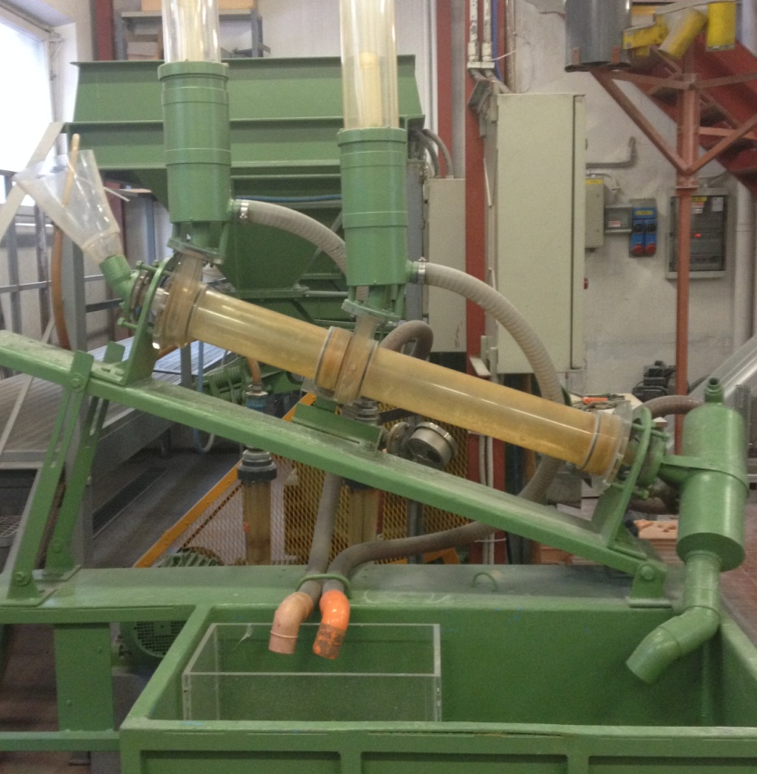
ESEMPIO 2: IL RECUPERO DELLE PLASTICHE
SEPARAZIONI BASATE SU PRINCIPI DI NATURA FISICA E CHIMICA

Slide 79
ESEMPIO 2: IL RECUPERO DELLE PLASTICHE
Caratteristiche strumento di riconoscimento:
  spettrometro Nicolet Nexus FTIR
  modalità di riflessione diffusa DRIFT (accessorio Avatar Diffuse Reflectance Smart Accessory e rivelatore DTGS)
  acquisizione degli spettri nella regione spettrale del medio infrarosso (4000-400 cm⁻¹)
  n° scansioni 100, risoluzione 2.00 cm⁻¹
Caratteristiche strumento di separazione:
  Nastro trasportatore con sistema di separazione ad aria
Obiettivo:
  Separazione di PP e PE dalla miscela eterogenea di plastiche nere

Slide 80
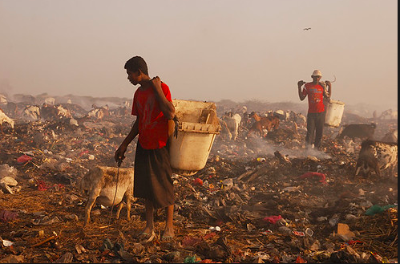
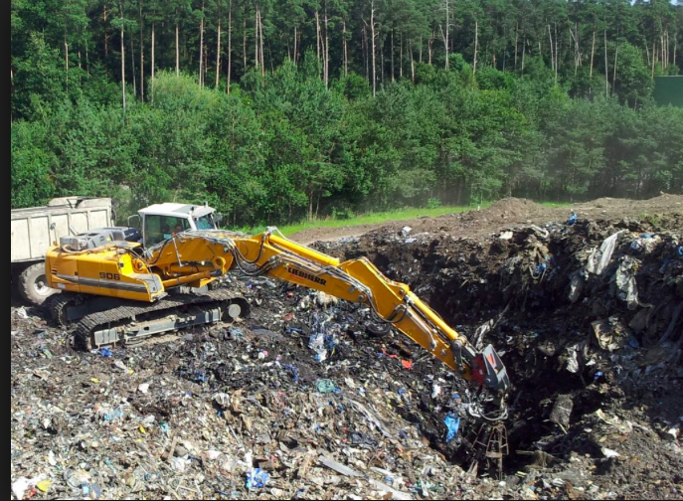
ESEMPIO 3: LANDFILLMINING

Slide 81
ESEMPIO 3: OBIETTIVI DEL LANDFILLMINING
Bonifica di siti inquinanti: Prevede la rimozione dell’intero ammasso di rifiuti (sorgente di contaminazione) con inertizzazione delle frazioni pericolose.
Recupero di volume: Con il recupero di alcune frazioni si riduce la percentuale di residui, si ottiene un prolungamento della vita della discarica in esercizio o la disponibilità di un sito per la localizzazione di una nuova discarica.
Recupero di risorse: Vengono recuperate frazioni anche di interesse, soprattutto nelle discariche industriali più antiche.
Recupero ambientale dell’area: L’area dopo il trattamento può rappresentare una zona per un nuovo sviluppo funzionale.

